Slide 1
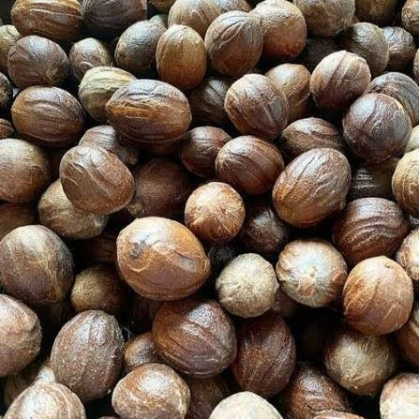
Pala Raos Bogor
TUGAS KELOMPOK | DESAIN WEB
Website Profil UMKM Olahan Buah Pala Khas Bogor
Kelompok 9 | Kelas A
HTML5 + CSS3 murni, tanpa framework • Flexbox • Responsive Design
Notes:
Slide pembuka: perkenalkan tema proyek — website profil UMKM Pala Raos Bogor, dibuat untuk tugas kelompok Desain Web.

Slide 2



Tema: UMKM Olahan Pala Bogor
UMKM rumahan di Cisarua, Bogor yang mengolah buah pala segar menjadi manisan, sirup, selai, dan dodol tanpa bahan pengawet. Diolah secara tradisional oleh ibu-ibu setempat sehingga sisi “homemade” menjadi daya tarik utama.
Palet Warna & Font
Cokelat Tua
#5A3418
Pala Asli Bogor
Cokelat Utama
#8A4B2F
Langsung dari kebun Cisarua
Oranye
#C97B3D
Tanpa Pengawet
Krem Tua
#F1DCC3
Gula asli, diolah tradisional
Krem
#FDF6EE
Aneka Olahan
Manisan, sirup, selai, dodol
Judul: Georgia
Teks: Segoe UI
Notes:
Jelaskan latar belakang pemilihan tema UMKM produk lokal: olahan buah pala khas Bogor, dibuat oleh ibu-ibu setempat secara homemade.

Slide 3



Sitemap Website
Beranda (index.html)
Hero | Kenapa Pilih Kami | Kontak
Profil
Galeri
Menu & Harga
profil.html
galeri.html
data.html
Cerita usaha
Visi dan misi
Proses produksi
5 foto produk
Caption tiap produk
Tabel produk (5 item)
Tabel paket oleh-oleh
Catatan harga
Menu navigasi di header (sticky) menghubungkan keempat halaman dari mana saja. Folder: assets/ (css/style.css, images/, fonts/).
Notes:
Tampilkan struktur navigasi 4 halaman utama: Beranda, Profil, Galeri, Menu & Harga, semua terhubung lewat nav konsisten dan folder assets terpisah.

Slide 4
Pembagian Tugas
1
Koordinator / Integrator
Menentukan struktur folder; menyatukan halaman, link, dan README
[Khaira]
2
HTML Content
Struktur halaman, heading, teks, list, tabel, formulir
[Adel]
3
Media & Data
Foto produk, alt text, daftar menu, dan harga
[Ayu]
4
CSS & Layout
style.css, box model, Flexbox, tata letak, dan responsive
[Ardhelia]
5
Quality & Presenter
Uji link/path/responsive, pengecekan akhir, dan presentasi
[Laras]
Notes:
Jelaskan 5 peran tim. Ganti [Nama 1]–[Nama 5] dengan nama anggota. Setiap anggota harus bisa menjelaskan kontribusinya secara spesifik.

Slide 5


Fitur HTML & CSS
HTML5
CSS3
Struktur semantik: header, nav, main, section, footer
4 halaman terhubung lewat menu navigasi
Tabel dengan caption, thead, dan tbody
Formulir kontak: label, input email, required
Gambar ber-alt text, link tel: dan Instagram
Variabel warna dan font lewat :root
Tata letak fleksibel dengan Flexbox
Header sticky dan hero dengan overlay
Efek hover dan transition pada kartu dan tombol
Box-shadow, border-radius, dan object-fit
Tanpa Bootstrap, Tailwind, JavaScript, CMS, atau template siap pakai
Notes:
Jelaskan elemen HTML5 yang dipakai (semantik, heading/list, gambar+alt, hyperlink, tabel, atribut) dan fitur CSS3 (custom properties, Flexbox, sticky, hover, shadow).

Slide 6
Cuplikan Kode CSS
assets/css/style.css
Box Model
Margin, padding, dan border diatur konsisten di setiap komponen.
.kartu-grup {
display: flex;
flex-wrap: wrap;
gap: 24px;
}
@media (max-width: 900px) {
header { flex-direction: column; }
}
@media (max-width: 560px) {
.hero-overlay h1 {
font-size: 26px;
}
}
Flexbox
Kartu keunggulan, galeri produk, dan grid peran disusun dengan display: flex.
Custom Properties
Variabel warna (:root) menjaga konsistensi palet cokelat-oranye.
Typography
Font judul (serif) dan font teks (sans-serif) yang mudah dibaca.
Notes:
Tunjukkan potongan kode style.css: penggunaan Flexbox pada kartu-grup dan media query untuk tablet dan mobile.

Slide 7
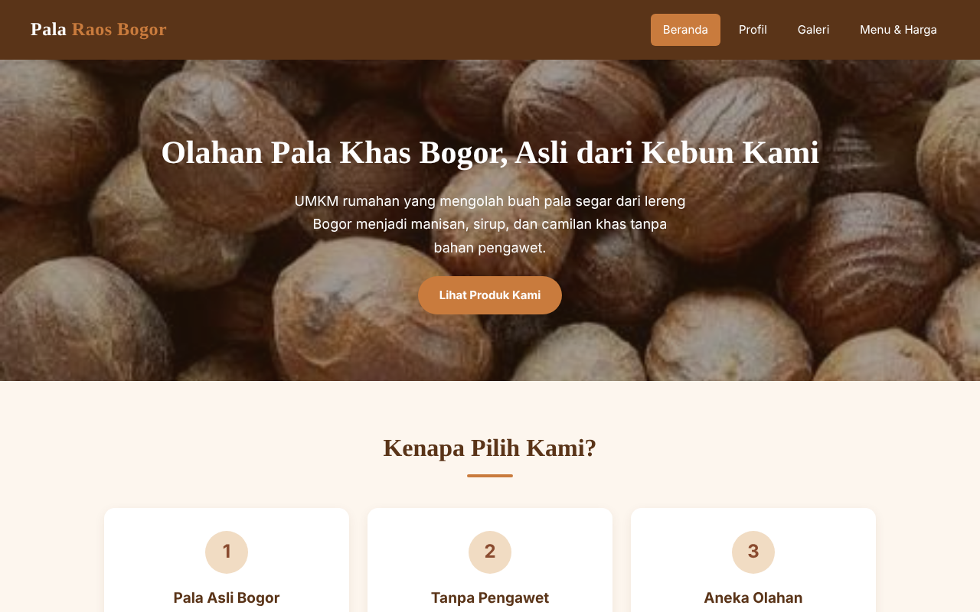
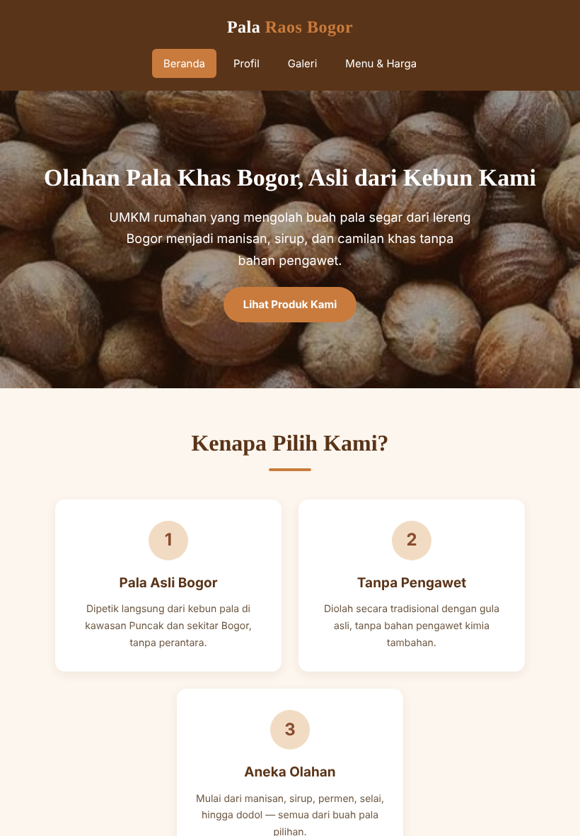
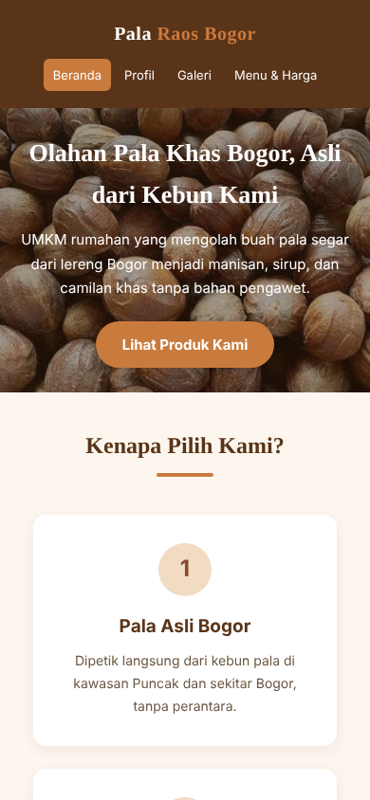
Tampilan Responsive
Diuji pada tiga ukuran layar menggunakan media query, tanpa framework CSS tambahan.
Desktop > 900 px
Menu sejajar dengan logo, kartu tampil berdampingan (grid 3 kolom)
Tablet ≤ 900 px
Header menumpuk di tengah, profil jadi satu kolom
Mobile ≤ 560 px
Hero lebih pendek; teks, menu, dan foto tabel mengecil
Notes:
Tunjukkan hasil pengujian responsif: desktop (navigasi horizontal, grid 3 kolom), tablet (header menumpuk, profil satu kolom), mobile (1 kolom, font dan gambar mengecil).

Slide 8
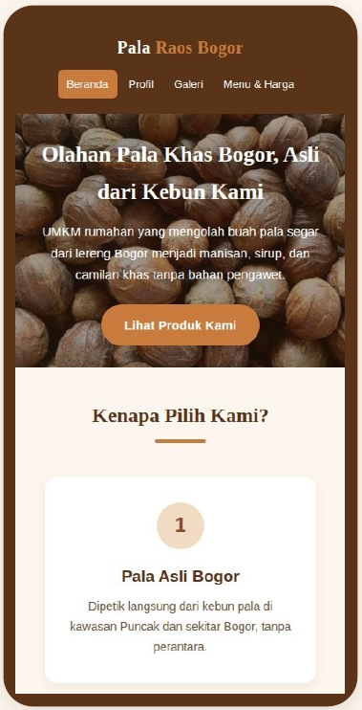
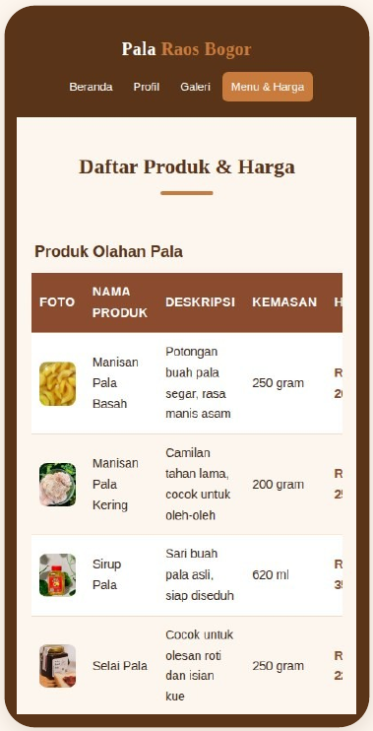
Responsive: Aturan & Teknik
Desktop
Menu sejajar dengan logo, kartu tampil berdampingan
> 900 px
Tablet
Header menumpuk di tengah, profil jadi satu kolom
≤ 900 px
Mobile
Hero lebih pendek, teks, menu, dan foto tabel mengecil
≤ 560 px
Teknik
Meta viewport, flex-wrap, gambar max-width 100%, tabel scroll
dasar
Beranda
Menu & Harga
Notes:
Jelaskan breakpoint 900 px dan 560 px serta teknik dasar responsive. Contoh tampilan mobile: Beranda dan Menu & Harga (tabel bisa di-scroll horizontal).

Slide 9
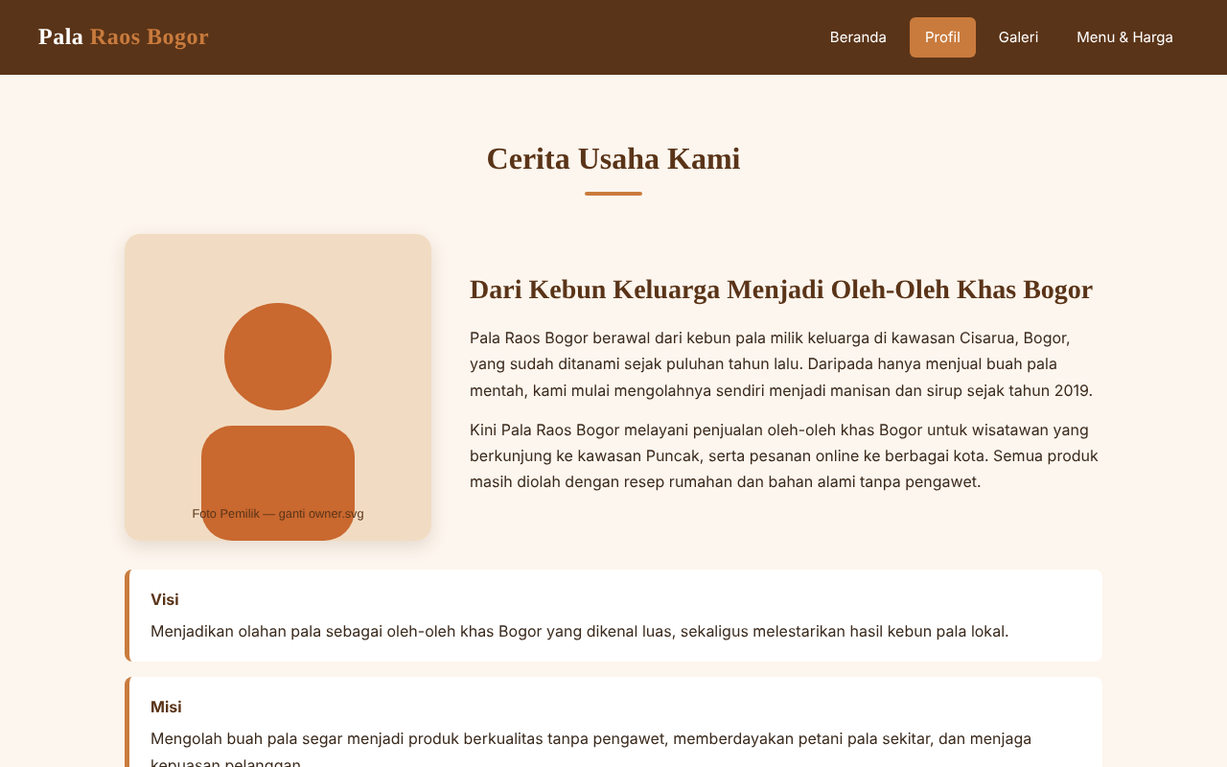
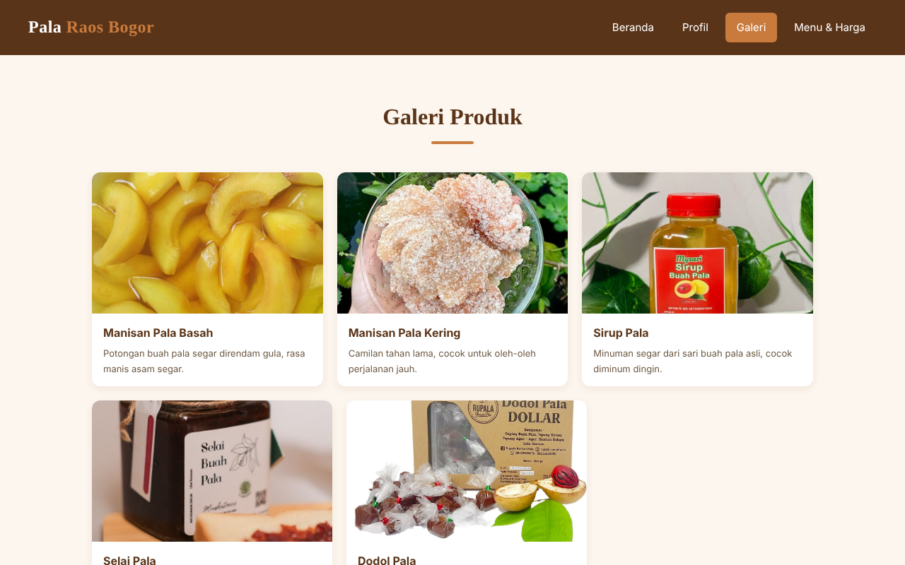
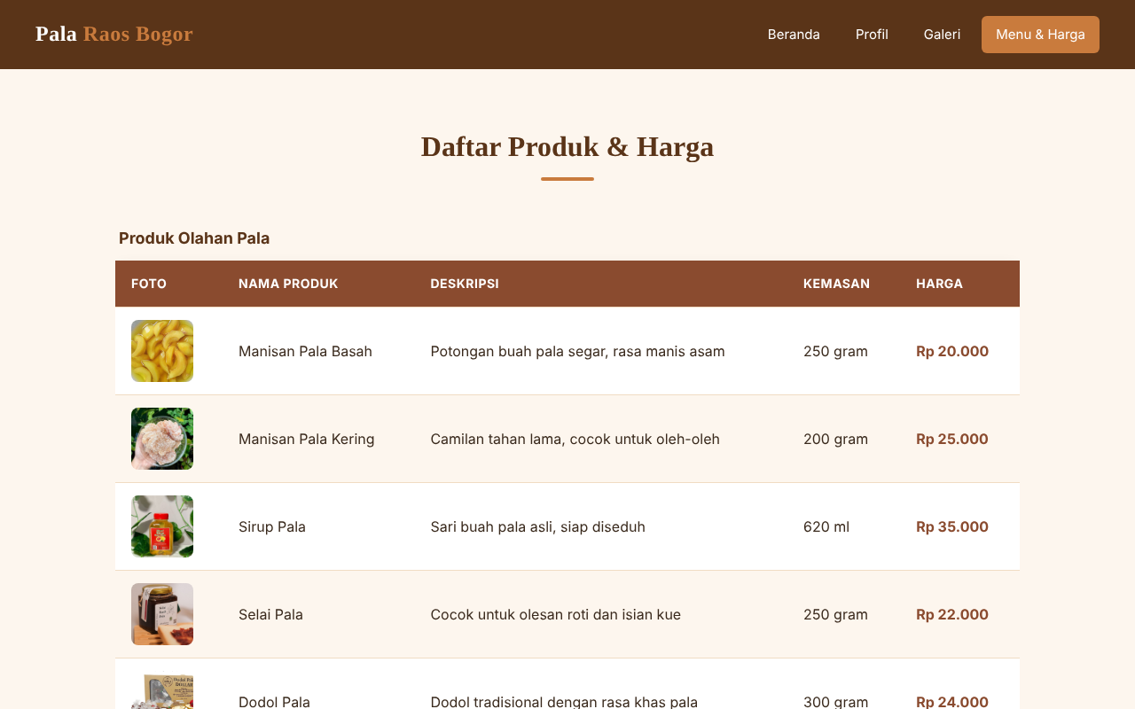
Hasil Akhir Website
Beranda
Profil
Hero, keunggulan, dan formulir kontak
Cerita usaha, visi misi, proses produksi
Galeri
Menu & Harga
Lima produk dengan foto dan deskripsi
Tabel produk dan paket oleh-oleh
HTML valid • Navigasi berfungsi • Konten lengkap • CSS terstruktur • Tampilan responsif
Notes:
Tampilkan hasil akhir 4 halaman website dan checklist akhir.

Slide 10
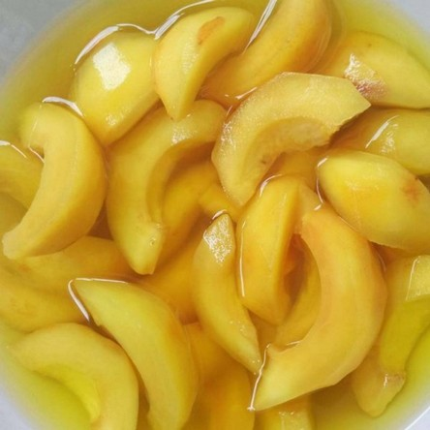

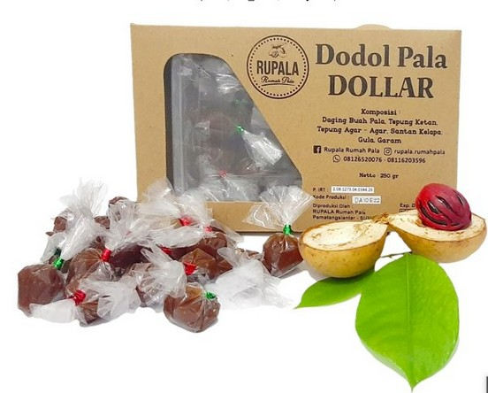
Terima Kasih
Pala Raos Bogor, Kelompok 9

